Slide 1

甲带给料机甲带
Kuangan001
PPT模板下载：www.1ppt.com/moban/ 行业PPT模板：www.1ppt.com/hangye/
节日PPT模板：www.1ppt.com/jieri/ PPT素材下载：www.1ppt.com/sucai/
PPT背景图片：www.1ppt.com/beijing/ PPT图表下载：www.1ppt.com/tubiao/
优秀PPT下载：www.1ppt.com/xiazai/ PPT教程： www.1ppt.com/powerpoint/
Word教程： www.1ppt.com/word/ Excel教程：www.1ppt.com/excel/
资料下载：www.1ppt.com/ziliao/ PPT课件下载：www.1ppt.com/kejian/
范文下载：www.1ppt.com/fanwen/ 试卷下载：www.1ppt.com/shiti/
教案下载：www.1ppt.com/jiaoan/
字体下载：www.1ppt.com/ziti/

Slide 2
目录
DIRECTORY
1
甲带给料机甲带介绍
2
甲带给料机甲带结构特点
3
甲带给料机甲带应用场景
4
甲带给料机甲带维护和保养建议

Slide 3
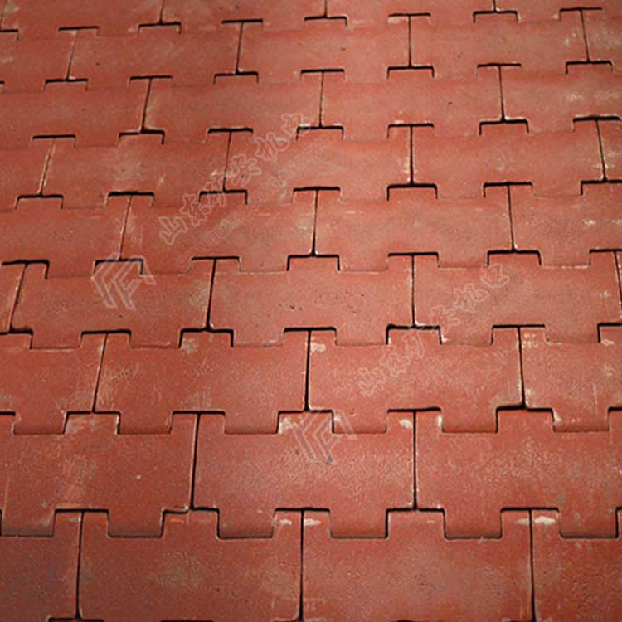
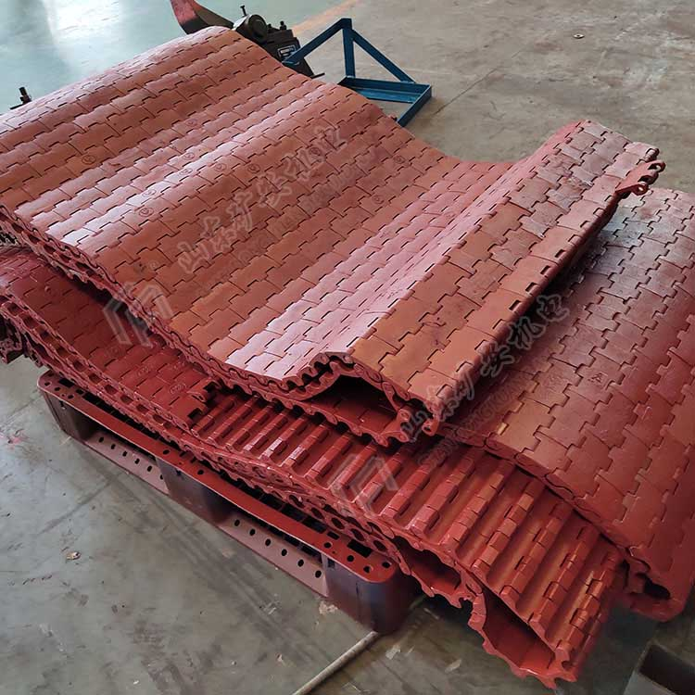
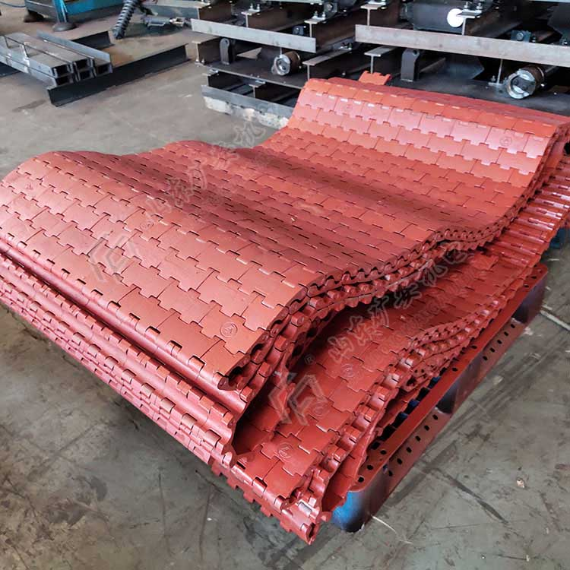
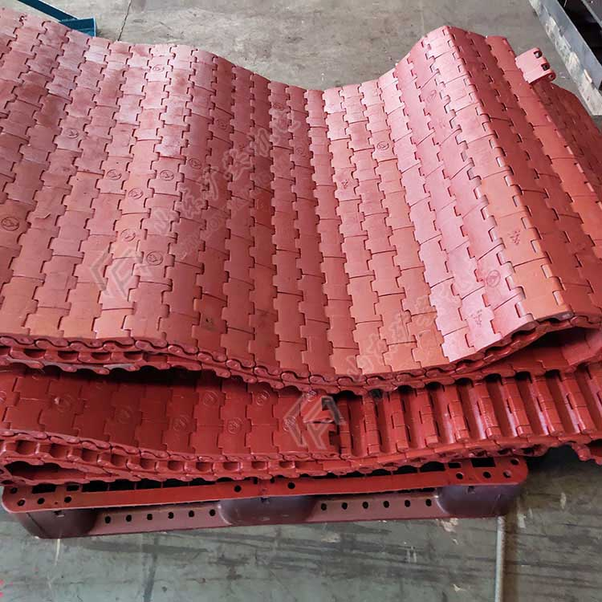
甲带给料机甲带

Slide 4
甲带给料机甲带介绍
甲带给料机甲带是给料机的众多配件之一,具有编织密度大、耐磨、耐冲击、耐穿透能力强、弹性好等特点,而且还有防跑偏, 防打滑的功能。

Slide 5
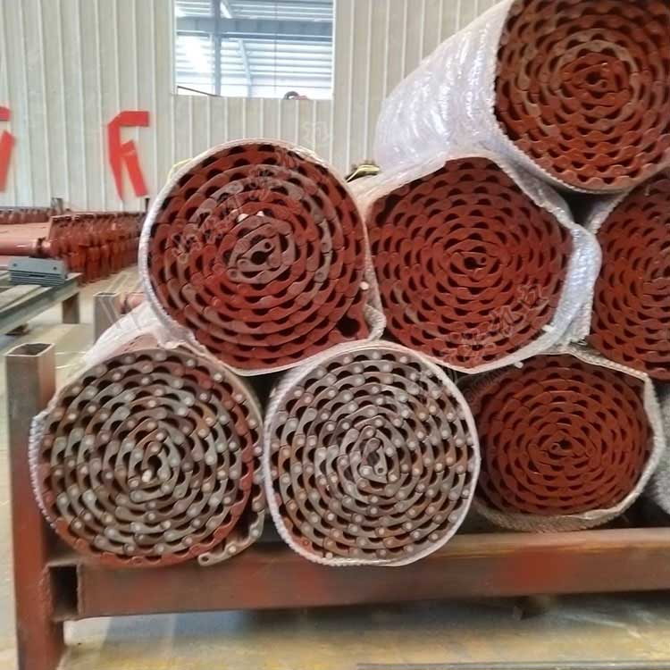
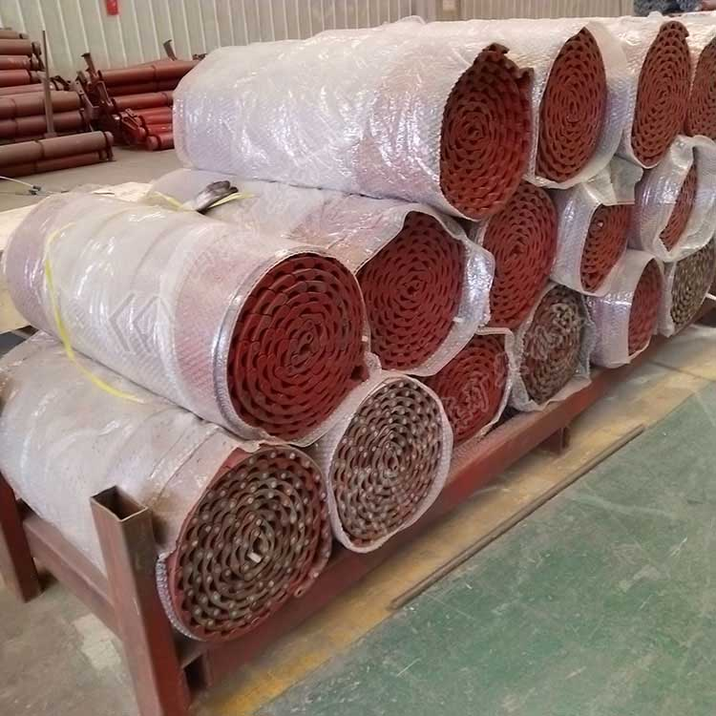
甲带给料机甲带

Slide 6
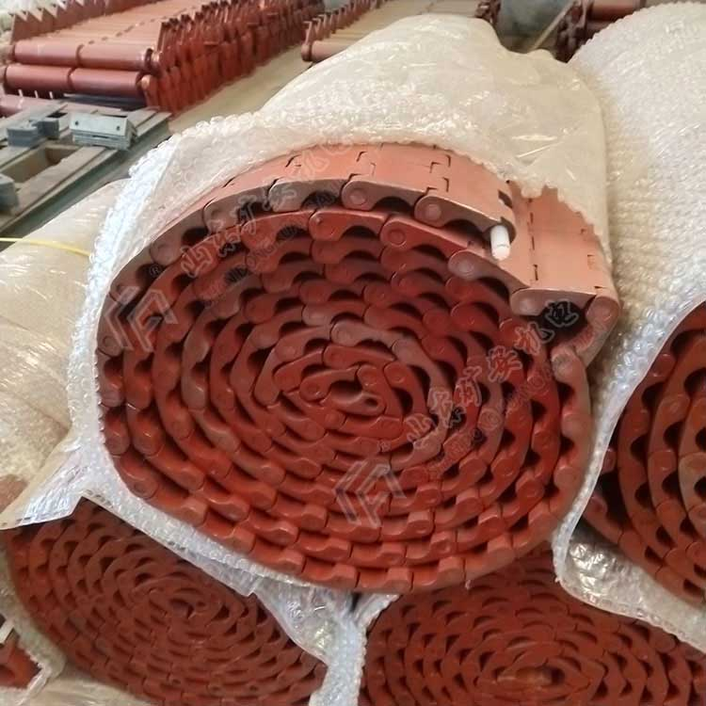
甲带给料机甲带结构特点
95%
1.运行功率小、能量消耗少、经济性好
2.甲带给料机给料量大、稳定；
3.动态调整、无级调速、调整方便；
4.甲带给料机运行平稳、噪音小、保护环境
5.磨损小、维修量小、使用寿命长；
6.零部件通用性强、安装维修方便；
7.甲带给料机可替换现有的其它类型的给料机
75%

Slide 7
甲带给料机甲带应用场景
甲带给料机广泛应用于煤炭、冶金、建筑，化工等行业散装物料输送系统中。它采用带式输送机原理，通过组合式无级调速减速机电机驱动，能够实现高效、节能的物料输送。‌

Slide 8
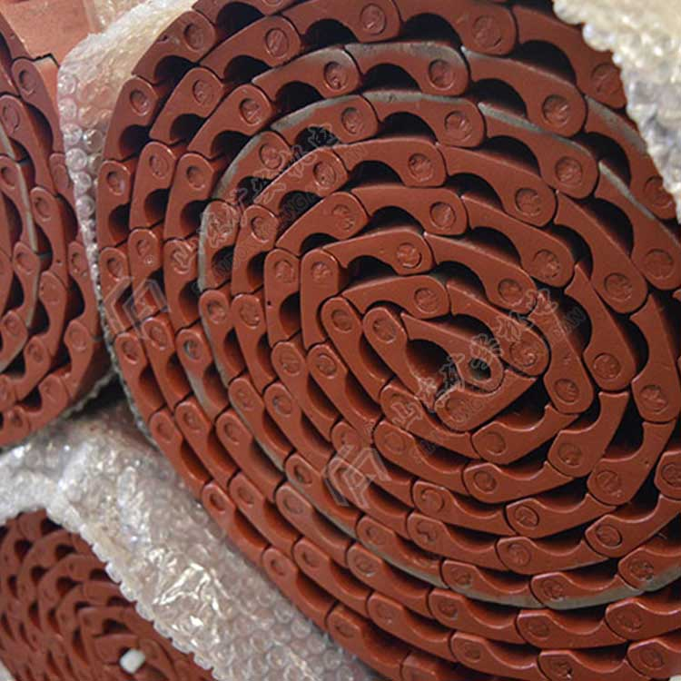
‌1.定期检查‌：定期检查甲带的磨损情况，及时更换磨损严重的甲带。
‌2.保持清洁‌：保持设备清洁，防止物料堵塞和积尘影响设备运行。
‌3.润滑保养‌：定期对设备进行润滑保养，减少摩擦和磨损。
‌4.安全操作‌：操作人员应按照操作规程进行操作，确保设备安全运行。
甲带给料机甲带维护和保养建议

Slide 9
THE END
谢谢观看

